Slide 1

基于LLM记忆的长期对话中情感识别的研究
——开题答辩
指导老师：周扬帆
院 系：计算与智能创新学院
专 业：电子信息
答辩人：徐垚

Slide 2


CONTENTS
01
02
03
04
研究背景
研究现状
研究方法
时间规划

Slide 3

研究背景
1

Slide 4
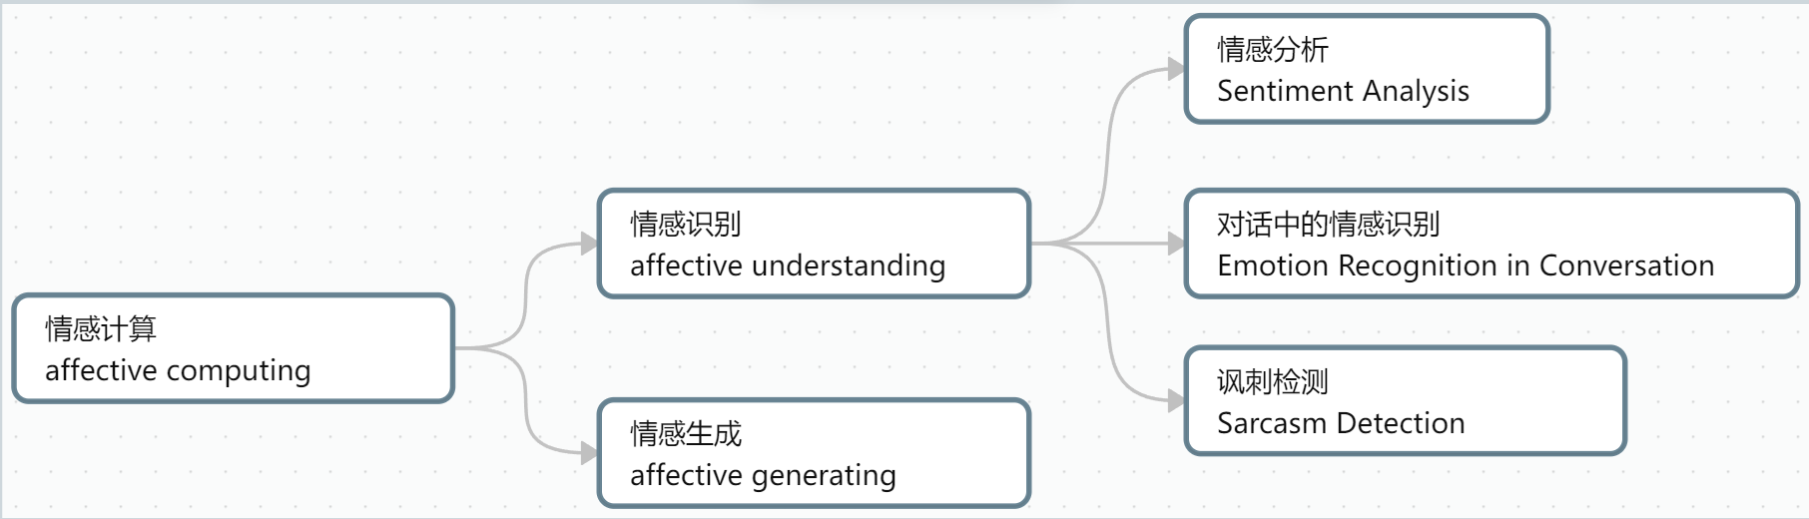
研究背景
Background of the study
研究方向：对话中的情感识别（ERC）
学术价值：探索模型如何通过记忆机制建模超长对话中的个体差异性，在此基础上识别情感 应用价值：为情感陪伴类AI产品强化理论基础

Slide 5
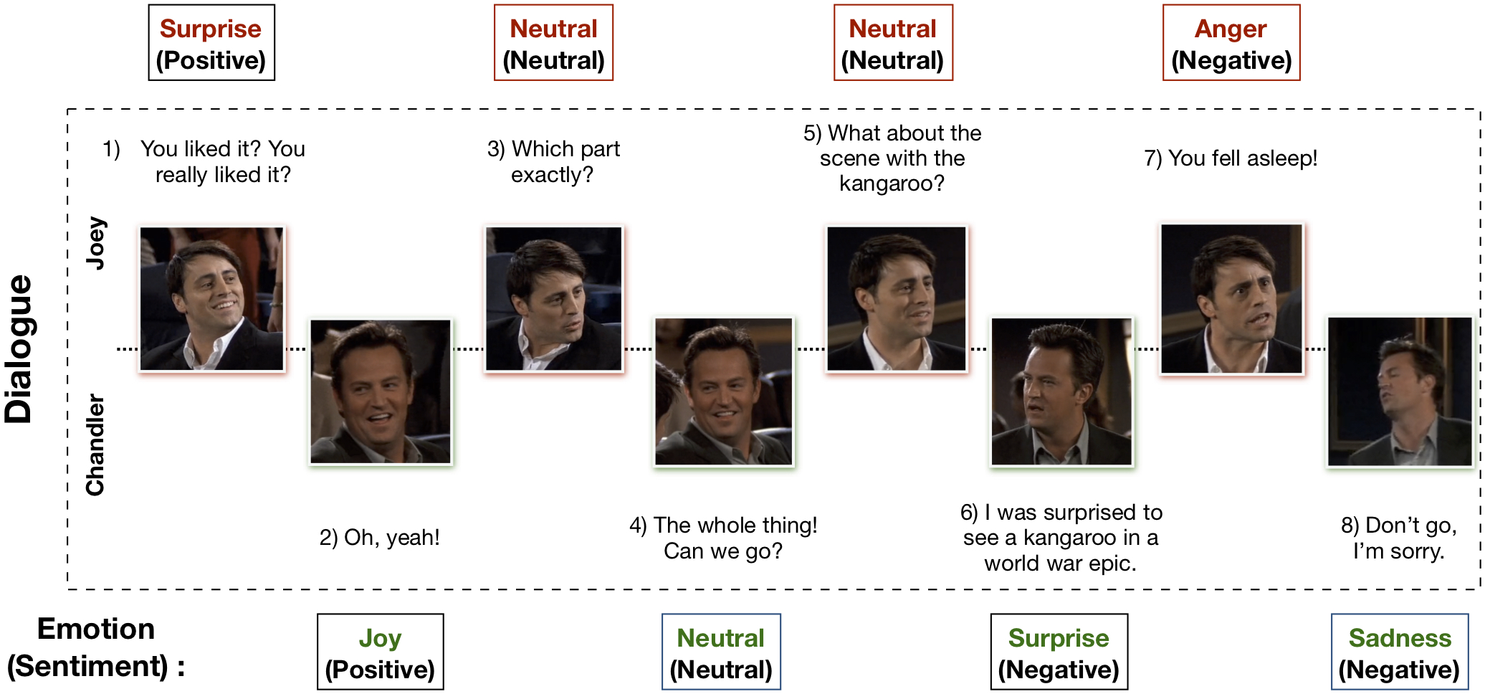
研究背景
Background of the study
研究方向：对话中的情感识别（ERC）
学术价值：探索模型如何通过记忆机制建模超长对话中的个体差异性，在此基础上识别情感 应用价值：为情感陪伴类AI产品强化理论基础

Slide 6


研究背景
Background of the study
研究方向：对话中的情感识别（ERC）
学术价值：探索模型如何通过记忆机制建模超长对话中的个体差异性，在此基础上识别情感 应用价值：为情感陪伴类AI产品强化理论基础

Slide 7

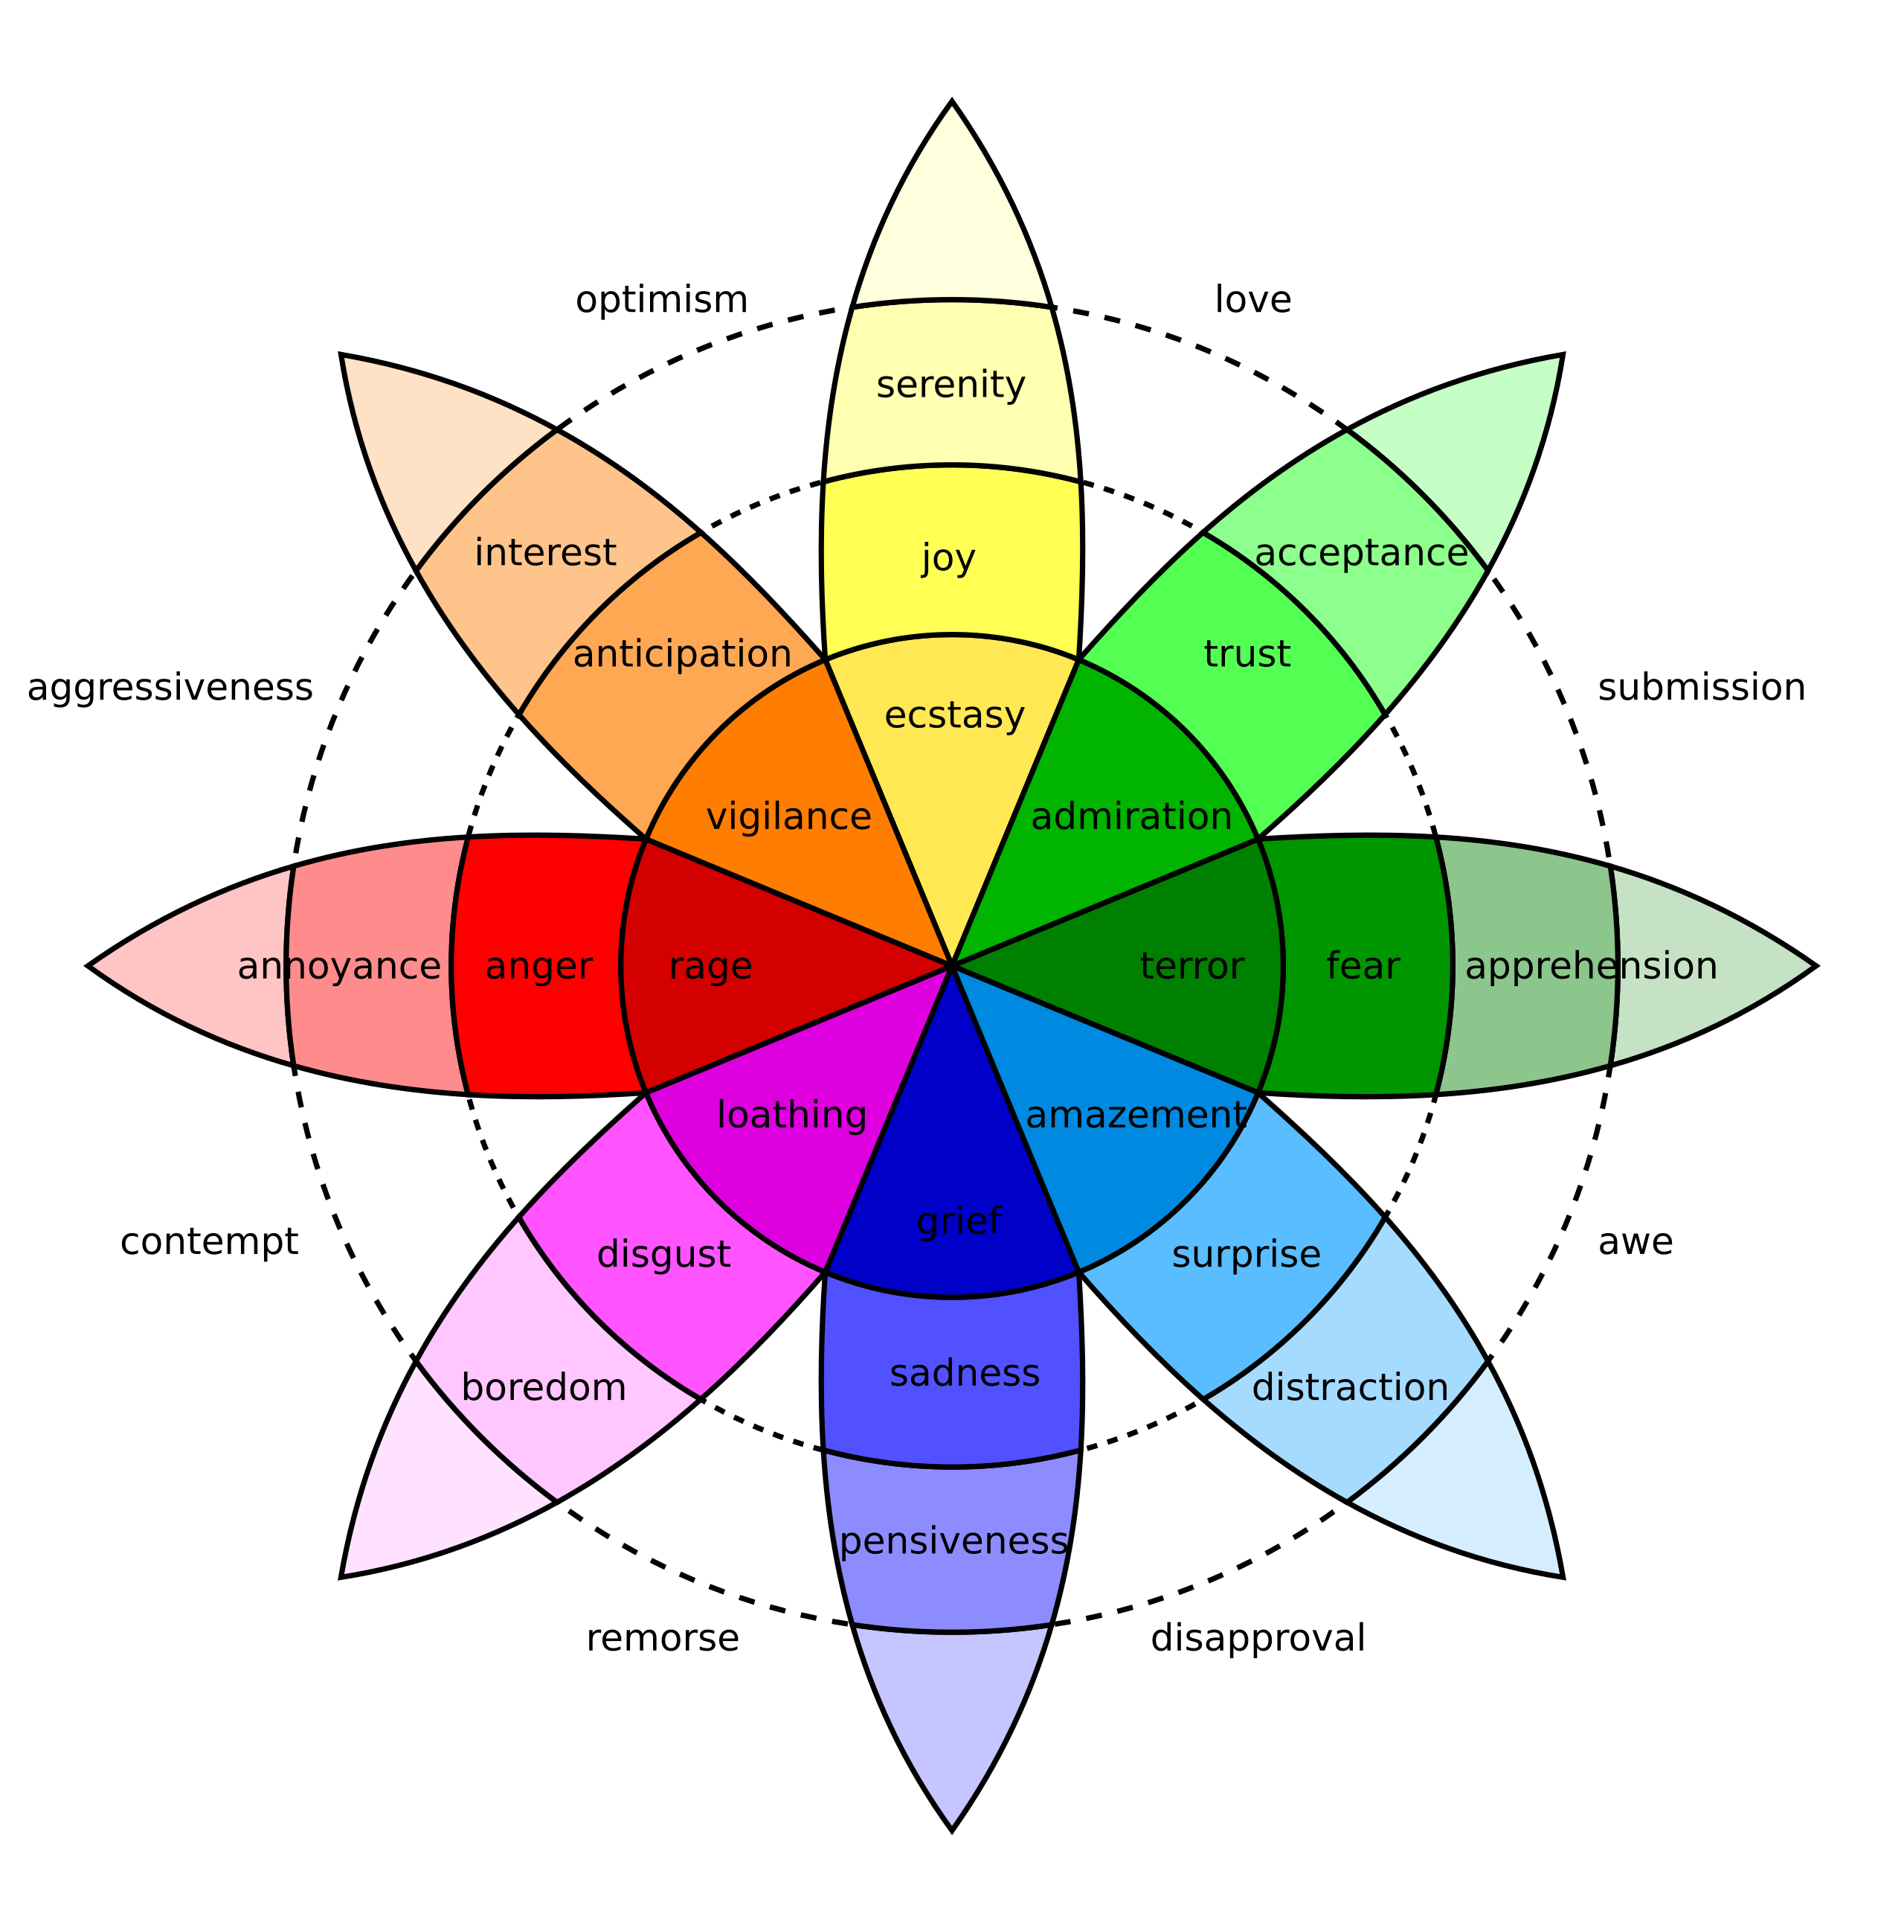
研究背景---情感模型
Background of the study
离散/类别情绪模型 (Discrete/Categorical Models)
这里太高，摔下去我就死了，我好害怕
好刺激好兴奋
认知评价模型 (Cognitive Appraisal Models)

Slide 8
研究现状
2

Slide 9
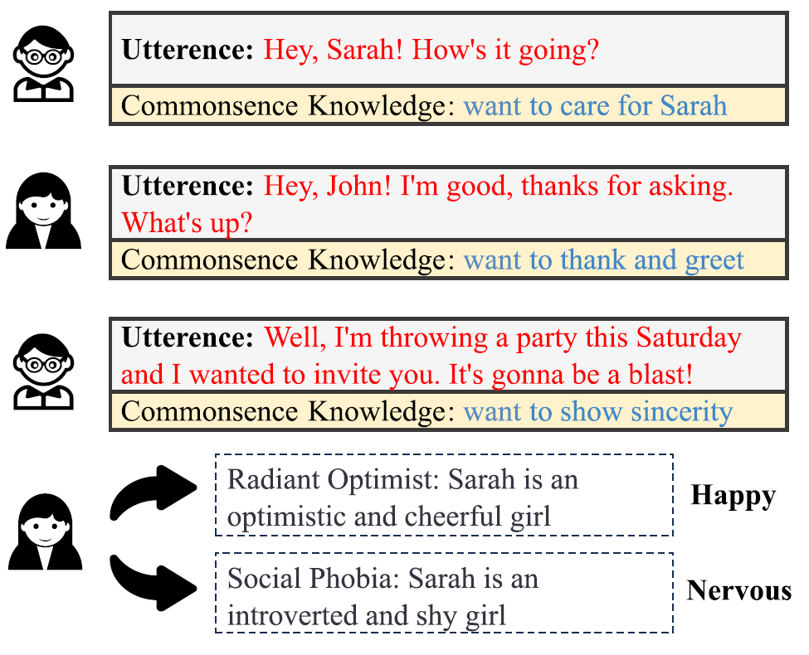
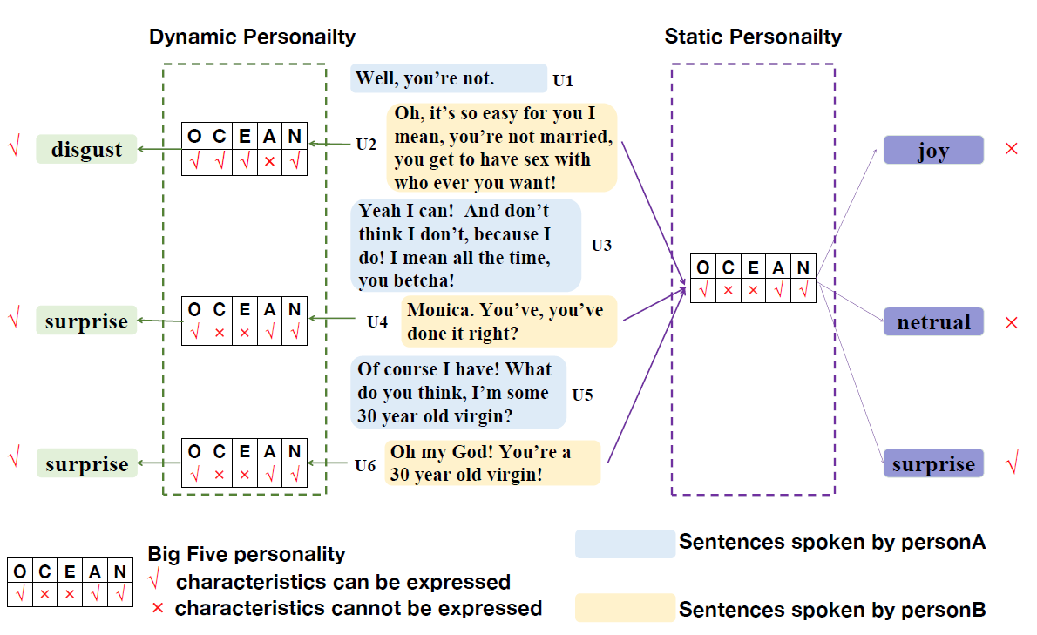
研究现状---早期研究
Current works of the study
做法：将ERC任务视为分类任务，对BERT等预训练语言模型（PLM）进行微调，通过丰富输入信息来提高效果
优点：PLM参数量小，训练和部署成本都较低，在特定benchmark上表现优秀
缺点：泛化能力差，世界知识不足，不具备过程的可解释性

Slide 10
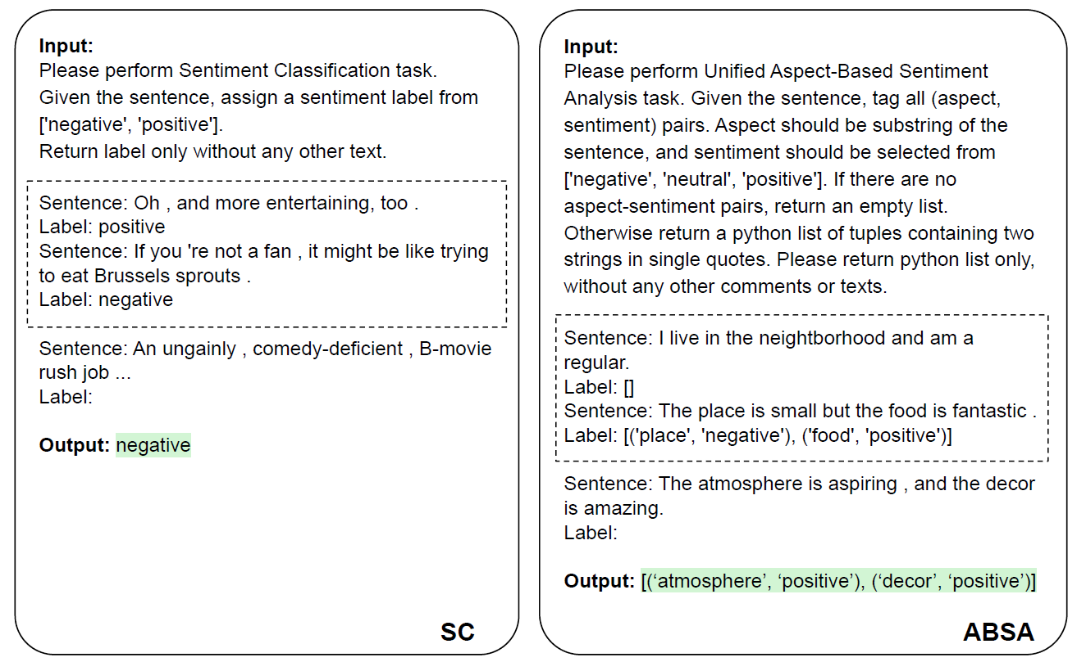
研究现状---提示词工程
Current works of the study
做法：将大语言模型（LLM）应用到情感识别任务，通过设计提示词让LLM从中进行零样本或少样本学习，然后输出对应的情感标签
优点：只需改变提示词设计就可以泛化到不同的情感识别子任务上，展现出强大的少样本学习能力
缺点：对于参数量较少的LLM，存在指令遵循不完全的问题。在一些经典的benchmark上，准确率不及充分微调的PLM。

Slide 11
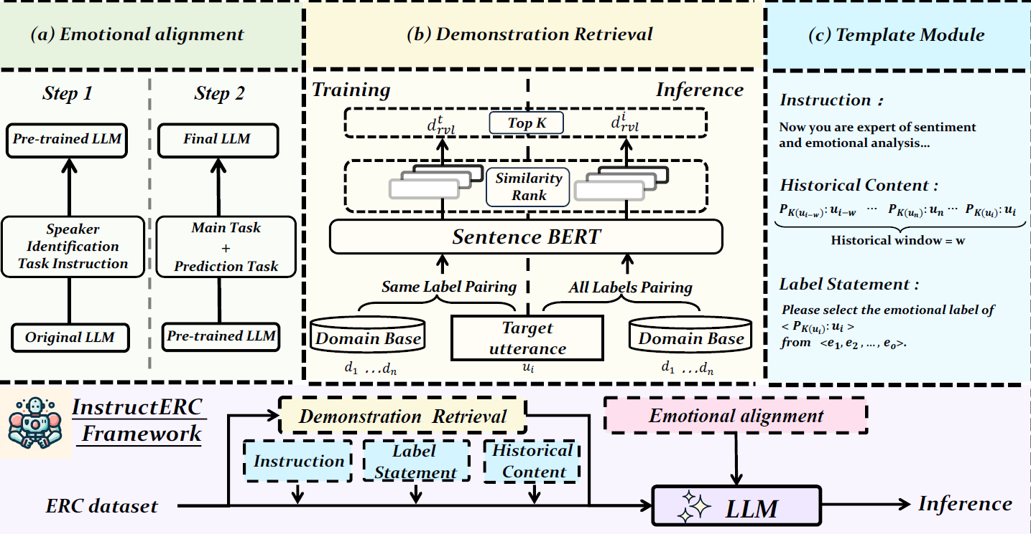
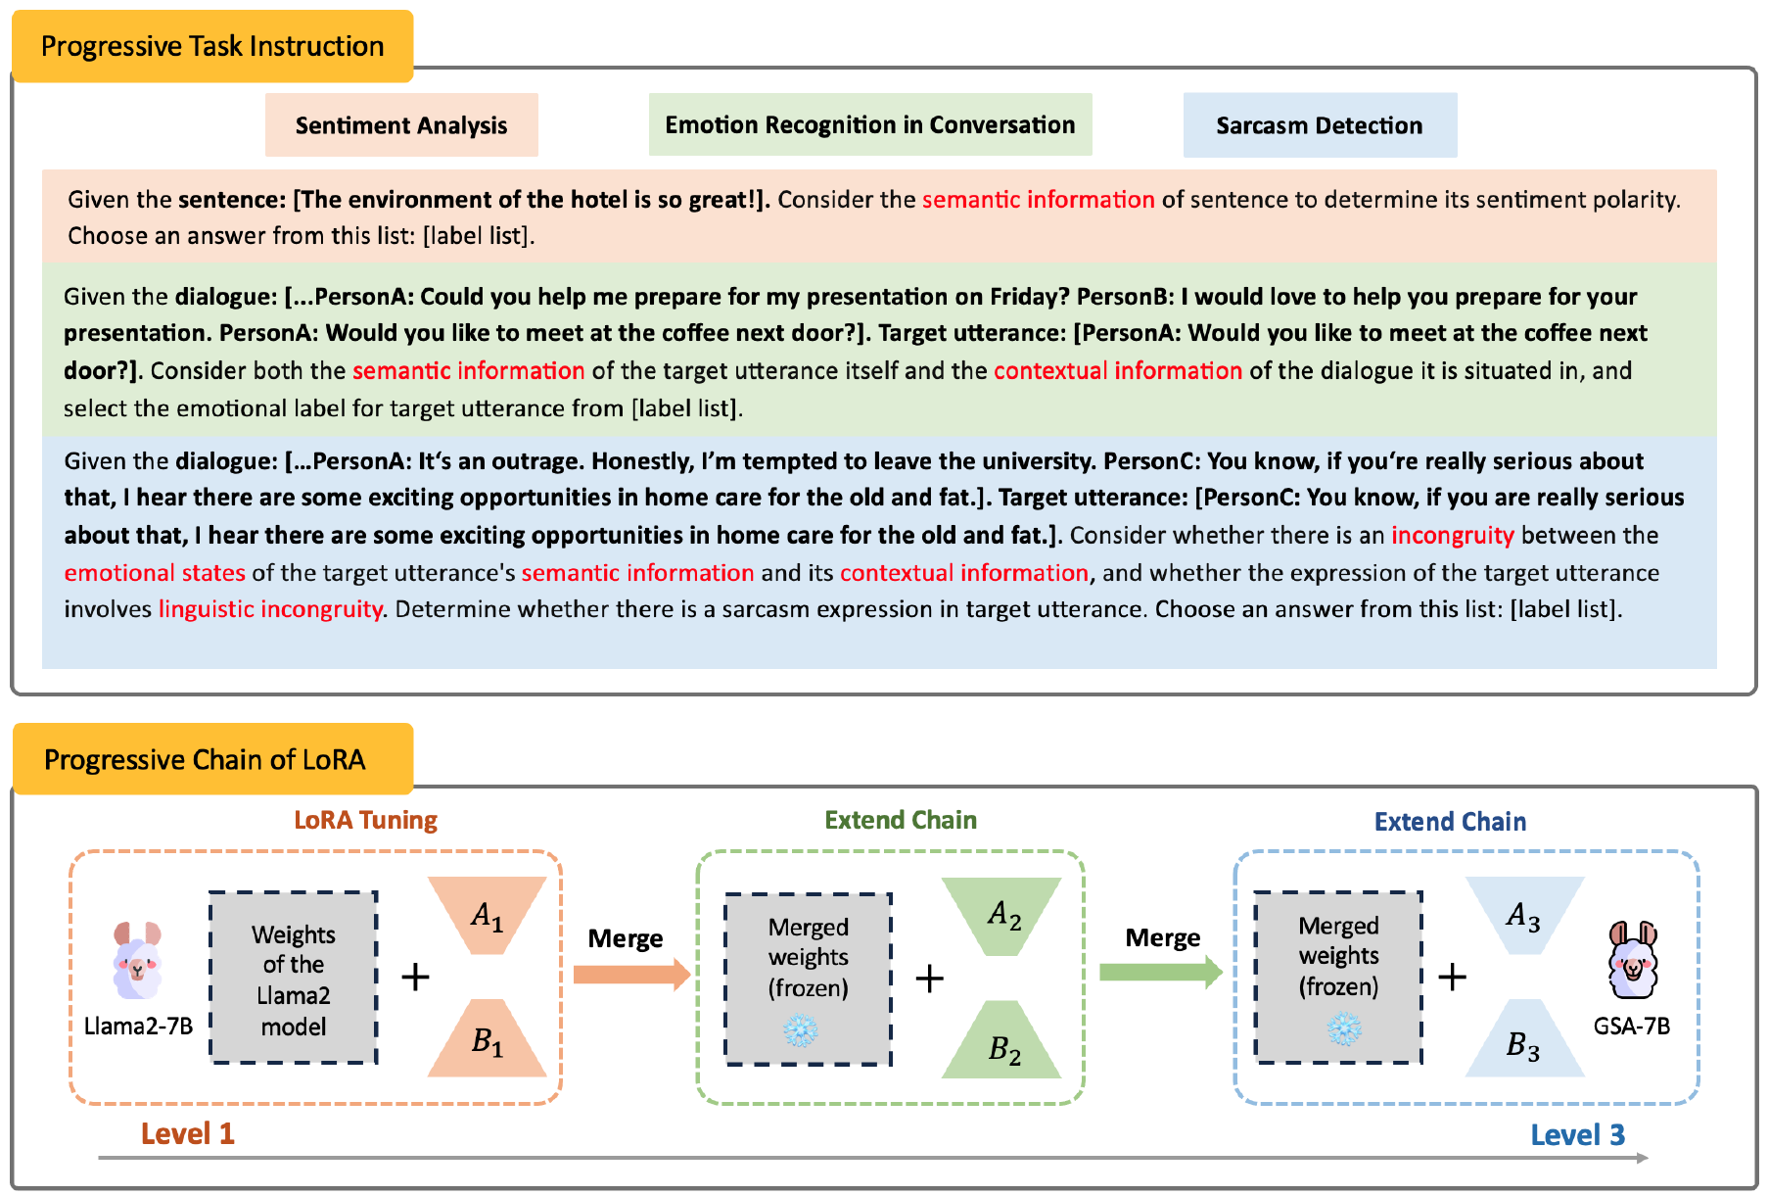
研究现状---SFT
Current works of the study
做法：构建输入输出对，对LLM进行监督微调（SFT）
优点：在经典benchmark上的表现已经超越了PLM，并且表现出强大的泛化能力
缺点：有一定的训练成本，要求大量高质量训练数据

Slide 12
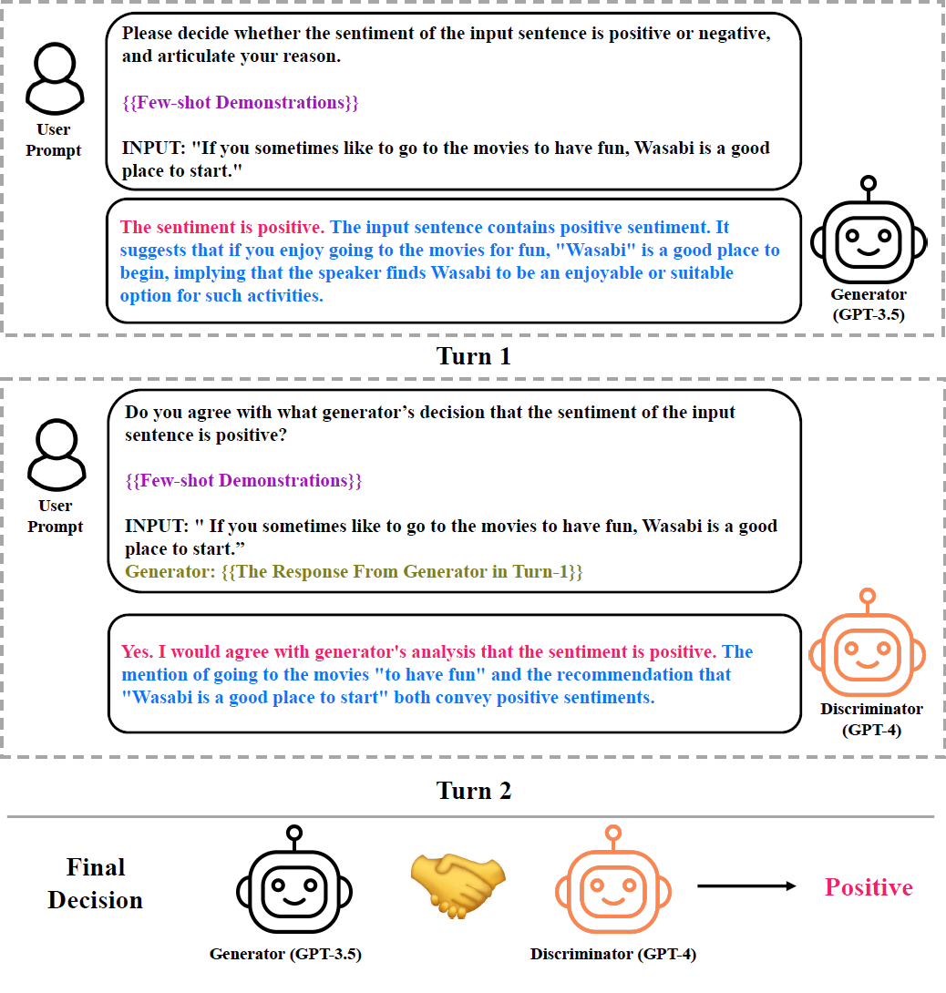
研究现状---多LLM框架
Current works of the study
做法：引入人为设计的思考框架，由LLM分别执行其中的步骤，上一步的输出会参与构建下一步的输入
优点：具备更强的过程可解释性
缺点：思考框架的设计五花八门，缺乏科学性的反思

Slide 13
研究方法
3

Slide 14
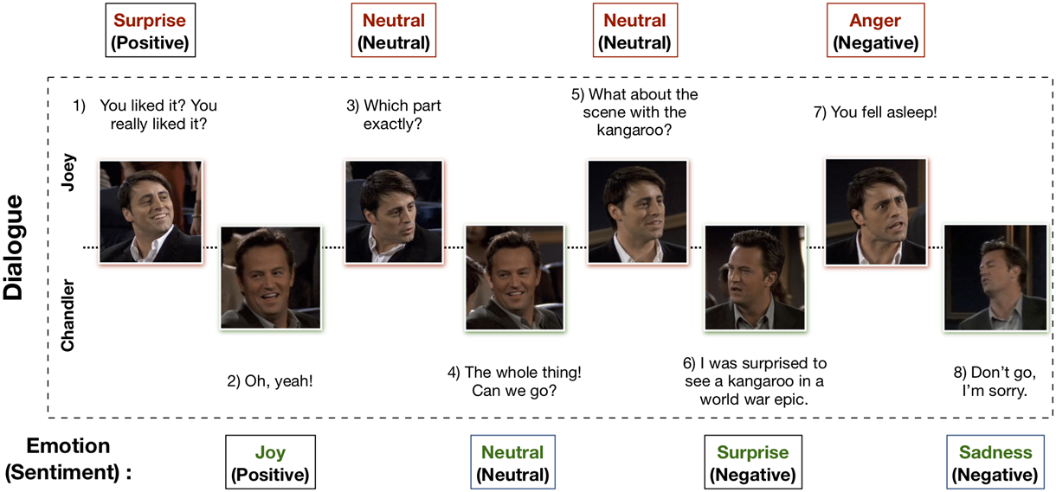
研究方法---新数据集的构建
Proposed method
<think>钱德勒是乔伊非常好的朋友，所以乔伊带钱德勒去看自己饰演的电影首映。结果钱德勒在看电影时睡着了。乔伊问钱德勒对电影中袋鼠那一幕有什么看法。<think>
<emotion>apprehension, surprise<emotion>
<think>钱德勒是乔伊非常好的朋友，所以乔伊带钱德勒去看自己饰演的电影首映。结果钱德勒在看电影时睡着了，而且他还装作自己看了并给出了赞美。这让乔伊感觉自己不被朋友所重视<think>
<emotion>anger<emotion>
<think>钱德勒是乔伊非常好的朋友，所以乔伊带钱德勒去看自己饰演的电影首映。结果钱德勒在看电影时睡着了并被乔伊发现。<think>
<emotion>sadness<emotion>
<think>钱德勒是乔伊非常好的朋友，所以乔伊带钱德勒去看自己饰演的电影首映。结果钱德勒在看电影时睡着了，他知道自己的行为会惹怒乔伊<think>
<emotion>apprehension<emotion>

Slide 15
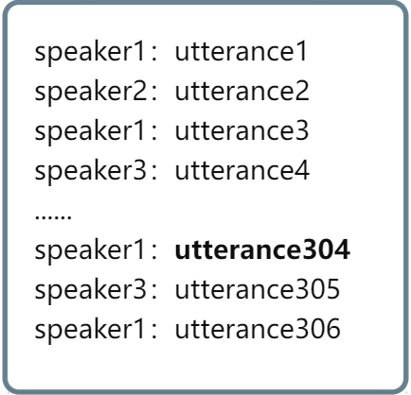


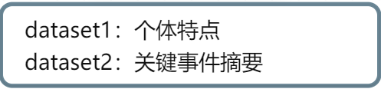
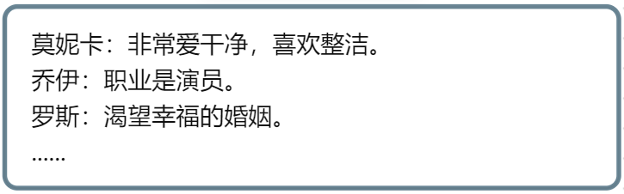
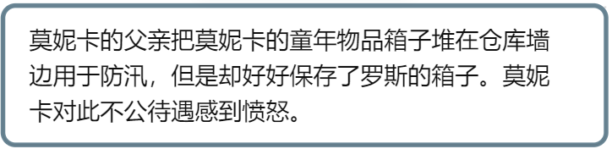
研究方法---基于agent记忆的情感识别框架
Proposed method
对比标准答案，对输出进行评估
<think>内容 <emotion>标签
<golden label>
相关信息
reranker
检查记忆是否需要增加、删除、修改
检索
记忆更新

Slide 16
时间规划
4

Slide 17
时间规划
Plan
预期结果
主要研究内容
2025.12-
2026.02
完善情感建模方式，进行数据集标注
一个长期ERC任务的基准
2026.03-2026.05
探索情感理解与模型记忆的融合方式
一个用于识别长期对话中人类情感的Agent框架
2026.06-2026.08
进行实验的程序设计、执行、分析
完成实验部分
2026.09-2026.10
进行系统开发与部署，将Agent服务进行集成
完成系统开发与部署，完成论文初稿撰写
2026.11-2027.01
总结既有工作，完成论文撰写，准备毕业答辩
完成毕业论文终稿

Slide 18
THANKS

